Slide 1
信息学奥赛CSP-J
条件结构、逻辑运算符
主讲：陈老师

Slide 2
01
复习

Slide 3
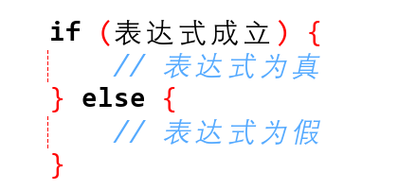
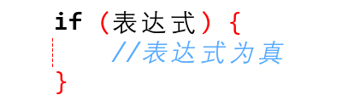
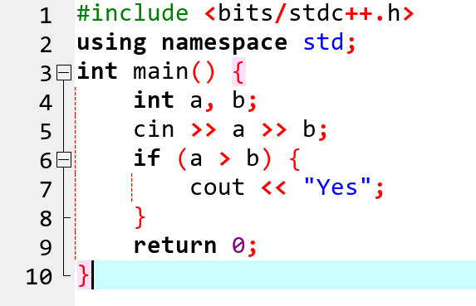
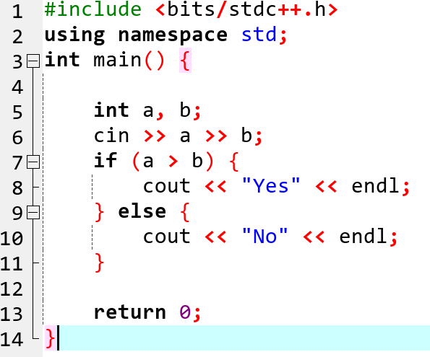
条件结构
Notes:
是事实或观察的结果，是对客观事物的逻辑归纳，是用于表示客观事物的未经加工的原始素材。

Slide 4
嵌套和缩进
按下键盘上的Tab键来进行缩进
缩进的优点：
1) 使得代码简洁易懂、更易维护修改
2) 使得代码逻辑结构更加清晰严谨
3) 避免代码产生语法错误，如括号匹配等
4) 写出优雅美丽的格式化代码，令代码成为艺术
Notes:
是事实或观察的结果，是对客观事物的逻辑归纳，是用于表示客观事物的未经加工的原始素材。

Slide 5
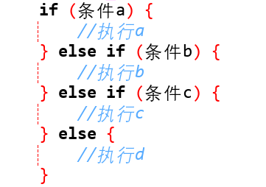
if - else - if 结构
学生成绩大于等于95分：优秀；
大于等于85分：良好；
大于等于75分：中等；
大于等于60分：及格；
小于60分：不及格。
Notes:
是事实或观察的结果，是对客观事物的逻辑归纳，是用于表示客观事物的未经加工的原始素材。

Slide 6
02
因数，倍数

Slide 7
因数，倍数
一个数a的因数(Divisor)也叫约数，指的是a / b (b ≠ 0)的商正好是整数而没有余数，则称b是a的因数。
12 的因数有：1 2 3 4 6 12
18 的因数有：1 2 3 6 9 18
144 的因数有：1 2 3 4 6 8 9 12 16 18 24 36 48 72 144
Notes:
是事实或观察的结果，是对客观事物的逻辑归纳，是用于表示客观事物的未经加工的原始素材。

Slide 8
因数，倍数
一个数a的倍数(Multiple)b，指的是a * k = b，存在一个整数k，则称b是a的倍数。
12 的倍数有：12 24 36 ......
18 的倍数有：18 36 54 72 ......
100 的倍数有：100 200 300 ......
Notes:
是事实或观察的结果，是对客观事物的逻辑归纳，是用于表示客观事物的未经加工的原始素材。

Slide 9
03
逻辑表达式

Slide 10
如果有一个三角形是等腰三角形并且它有一个角等于90度，则这是一个等腰直角三角形
如果我带了手机或者10元钱，则我可以买一瓶可乐。
不是所有牛奶都叫特仑苏

Slide 11
逻辑运算符
&& 逻辑与运算符
| | 逻辑或运算符
！ 逻辑非运算符
如果 a + b 大于 c 并且 a * b 小于等于 d
if (a + b > c && a * b <= d) {
//执行1
//执行2
}

Slide 12
如果a是3的倍数又是5的倍数，则……
如果b是偶数或者c是奇数，则……
如果a+b等于c或者a是2和3的倍数，则……
如果a == b == c，则……
如果a <= n < s，则……

Slide 13
04
自增减运算符

Slide 14
a = a + 1;
a++;
b = b - 1;
b--;
c = c * d;
c *= d;

Slide 15
运算方式 | 表达式 | 等价表达式
自增1 | i++; ++i; | i = i + 1;
自减1 | i--; --i; | i = i - 1;
自增m | i += m; | i = i + m;
自减m | i -= m; | i = i - m;
自乘m | i *= m; | i = i * m;
自除m | i /= m; | i = i / m;
自模m | i %= m; | i = i % m;

Slide 16
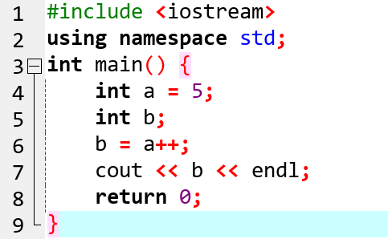
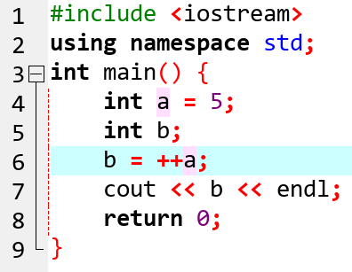
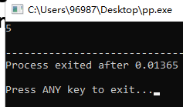
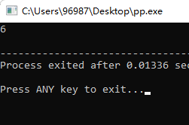
前后置++的区别

Slide 17
05
课堂练习

Slide 18
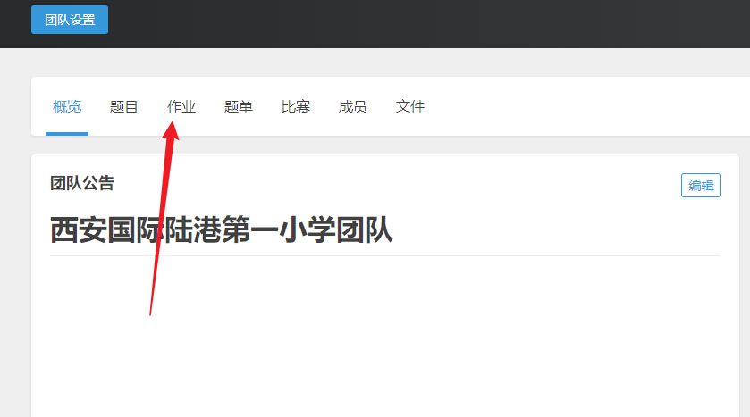
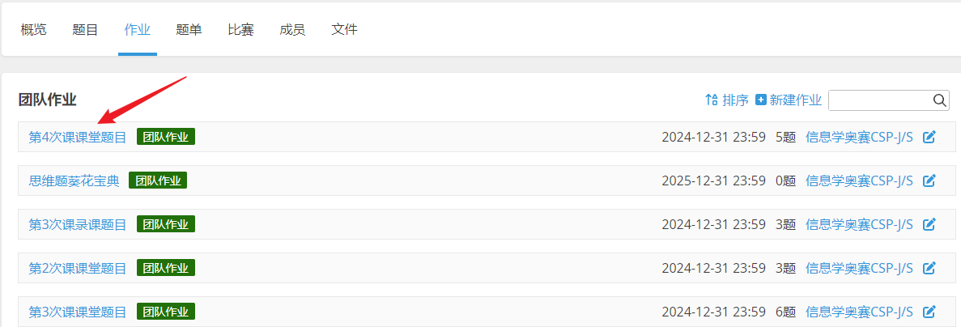
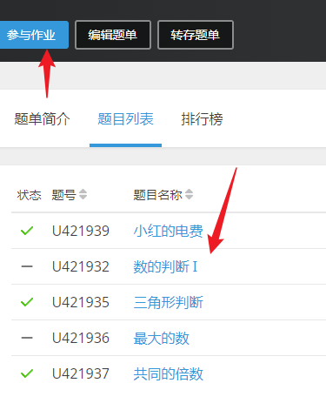
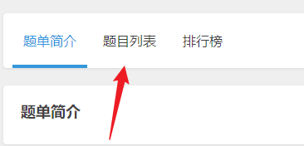

Slide 19
U421943(P5711) 闰年判断

Slide 20
05
课后作业

Slide 21
感谢观看
主讲：Capzera

